Slide 1
Муниципальное автономное образовательное учреждение дополнительного образования детей Алтайский районный детско-юношеский центр Тема: «Развитие речи детей старшего дошкольного возраста»
педагог дополнительного образования Фролова Галина Юрьевна

Slide 2
Актуальность проблемы. Развитие речи становится все более актуальной проблемой в нашем обществе. Снижающийся уровень бытовой культуры, широкое распространение низкопробной бульварной литературы, бедное, безграмотное «говорение» с экранов телевизоров, агрессивно-примитивная речь, насаждаемая телевизионной рекламой, западными (американскими) боевиками и мультфильмами – все это создает предпосылки и прямую угрозу надвигающейся языковой катастрофы не менее опасной, чем экологическая.

Slide 3
Методы и приемы
Практический
Словесный
Игровой
Наглядный

Slide 4
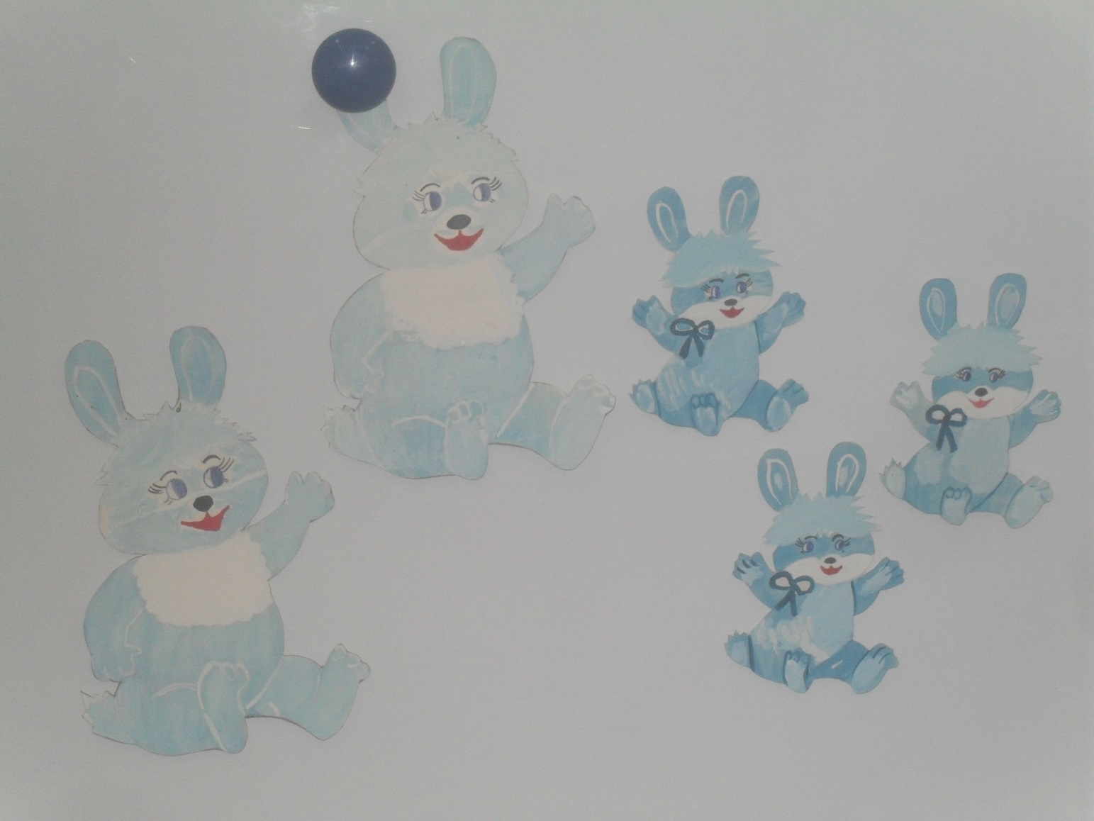
Образование существительных множественного числа

Slide 5
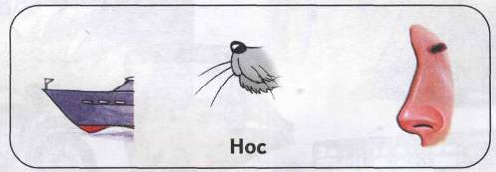
Знакомство с многозначными словами

Slide 6
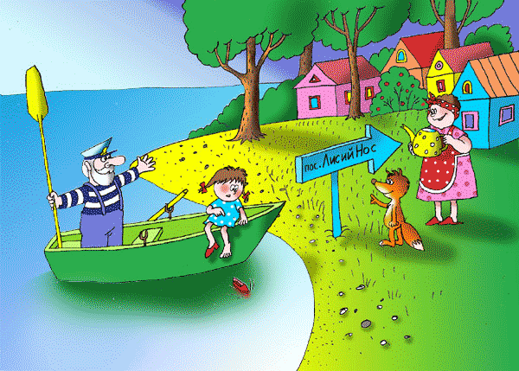
Художник нарисовал 11 носов и носиков. Попробуй их отыскать!

Slide 7
Подбор целых фраз сходных по звучанию
Зайчик-зайчик, где гулял? – На полянке танцевал!
Где ты, белочка скакала? – Я орешки собирала!
Эй, зверята, где вы были? – Мы грибы ежам носили.

Slide 8
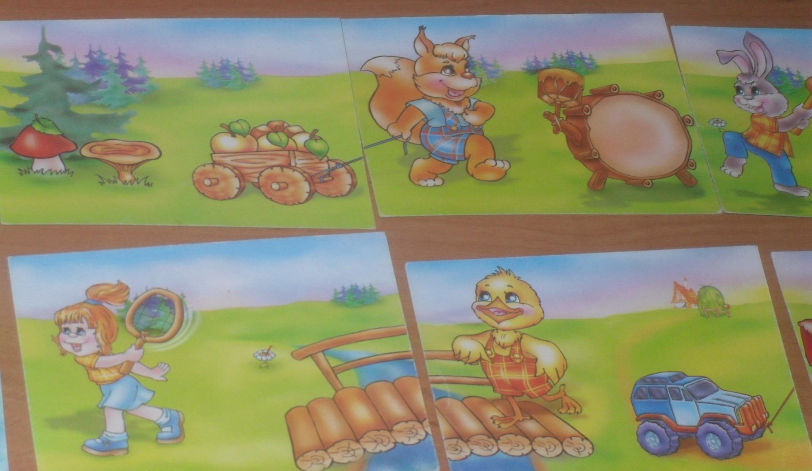
Обучение связной речи.

Slide 9
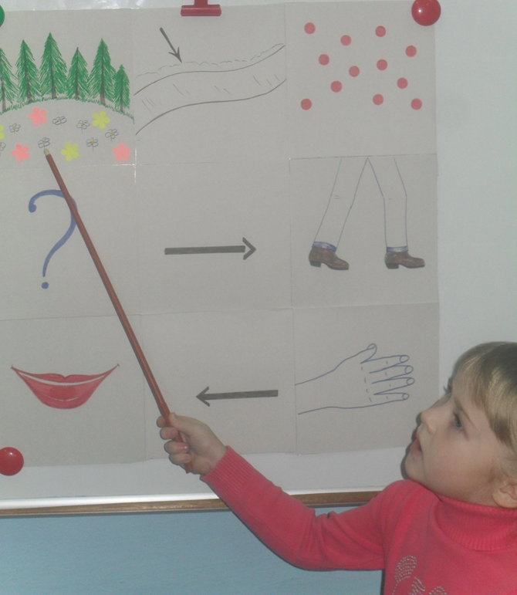
Развивающие технологии ТРИЗ («системный оператор» при анализе и сочинении сказок), мнемотехника.

Slide 10
Отработка дикции, силы голоса темпа речи используются Пословицы и поговорки
Игровое упражнение «Закончи пословицу»
Без печки холодно, без хлеба ... (голодно).
Не шуба греет, а ... (хлеб).
Не будет хлеба, не будет и ... (обеда).
Хлеб на столе и стол ... (расцвел).
Инсценировка пословиц
Изобразите, как вы понимаете эти пословицы:
У страха глаза велики.
Пуганая ворона куста боится.
У нашего Трошки задрожали ножки.
Пугается, как заяц на ветру.
Прячется, как лягушка в камышах.

